Slide 1
La date le temps

Slide 2
Quel est la date aujoud’hui?
Aujourd’hui, c’est le…
______________________________________________________

Slide 3
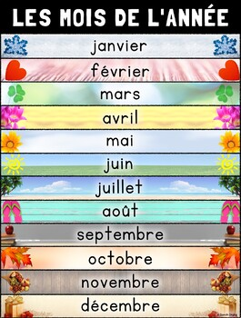
-Jour Numéro -Mois -année

Slide 4
Aujourd’hui c’est le Mercredi 30 septembre 2020

Slide 10
Comment ça va?

Slide 11
Aujourd’hui…

Slide 12
White = blanc

Slide 14
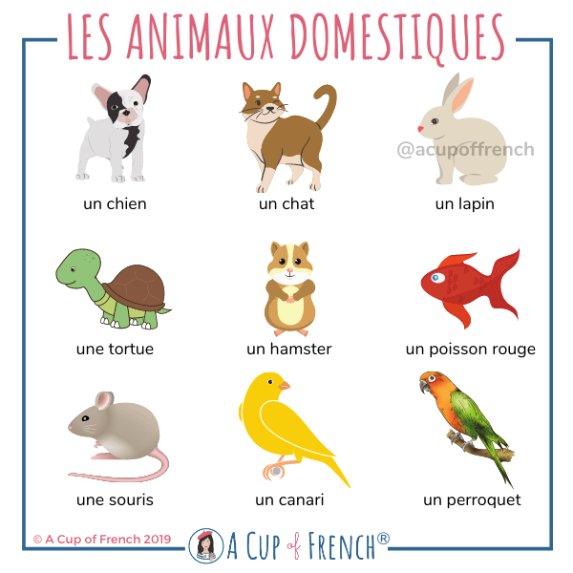
Un oiseau

Slide 16
Quelle matières scolaires aime-tu?

Slide 17
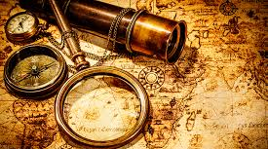
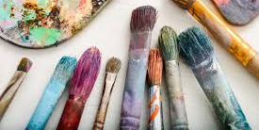
L’anglais
Les maths
Les sciences
Le science humaine
Le français
L’éducation physique
La santé
La musique
La technologie
L’art

Slide 18
J’aime…
J’adore…
Je n’aime pas…
Je déteste…

Slide 19
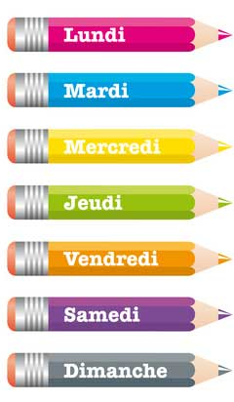
Les jours de la semaines

Slide 20
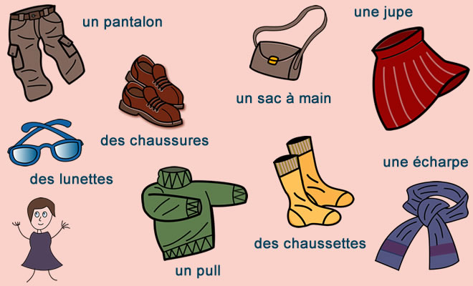

Slide 22
Qu’est-ce que tu portes aujourd’hui?
Aujourd’hui je porte…

